Slide 1
أوراق عمل وحدة
( يطبق مهارات الاتصال والتواصل الاساسية )
اعداد :
إيمان راشد الشامسي

Slide 2
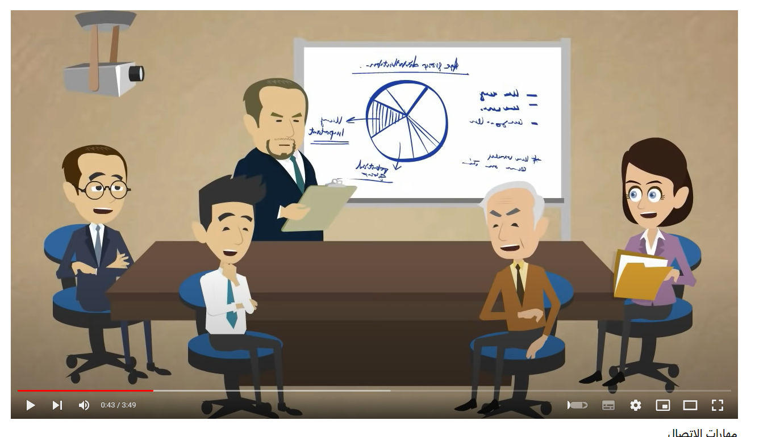
الدرس العشرين
المعيار | المخرج | عنوان الدرس | الوحدة
يُحدد طرق التواصل مع زملائه بصورة تتناسب معهم | يتواصل بسهولة مع فرق العمل | طرق التواصل | يظهر مهارة الإستعداد للعمل
اختبار
اختبار الطالب لاختيار الطريقة الصحيحة لحالتين من الطلاب
https://youtu.be/bn51UwOUPmw

